Slide 1

Programmazione di Sistema
2024-25

Slide 2
Programmazione di sistema
Un solo voto sul libretto, due percorsi didattici (attinenti l'uno con l'altro, ma distinti)
OS Internals
API Programming
I due percorsi si alterneranno ogni settimana
Ciascuno dei due percorsi consiste di lezioni frontali e esercitazioni
Due prove di esame distinte
Possono essere svolte in tempi diversi
Occorre superarle entrambe per avere il voto registrato
Dopo 4 appelli, una prova scade se non si è superata anche l'altra
Possibilità di svolgere un progetto in gruppo, a scelta, tra una rosa di proposte
La cui valutazione può valere fino a 6 punti
Il progetto non sostituisce una delle due prove di esame né compensa un voto insufficiente
I progetti saranno annunciati più avanti

Slide 3






Cos'è la programmazione di sistema?
Software
Applicativo
Software
di Sistema

Slide 4
Cos'è la programmazione di sistema?
La programmazione di sistema fornisce le fondamenta che supportano la programmazione applicativa
Creando il software necessario a permettere ai tanti componenti dell'ecosistema di elaborazione (CPU, memoria, periferiche, rete, …) di operare come un organismo integrato
La programmazione di sistema è orientata ai contesti dove le risorse sono limitate
Richiede la capacità di organizzare il codice tenendo conto che ciascun byte e ciascun ciclo di CPU è rilevante
La quantità di codice di sistema coinvolto nel permettere ad una semplice applicazione di essere eseguita è sorprendente
Sistema operativo, driver delle periferiche, compilatore, linker, loader, librerie di vario tipo…

Slide 5
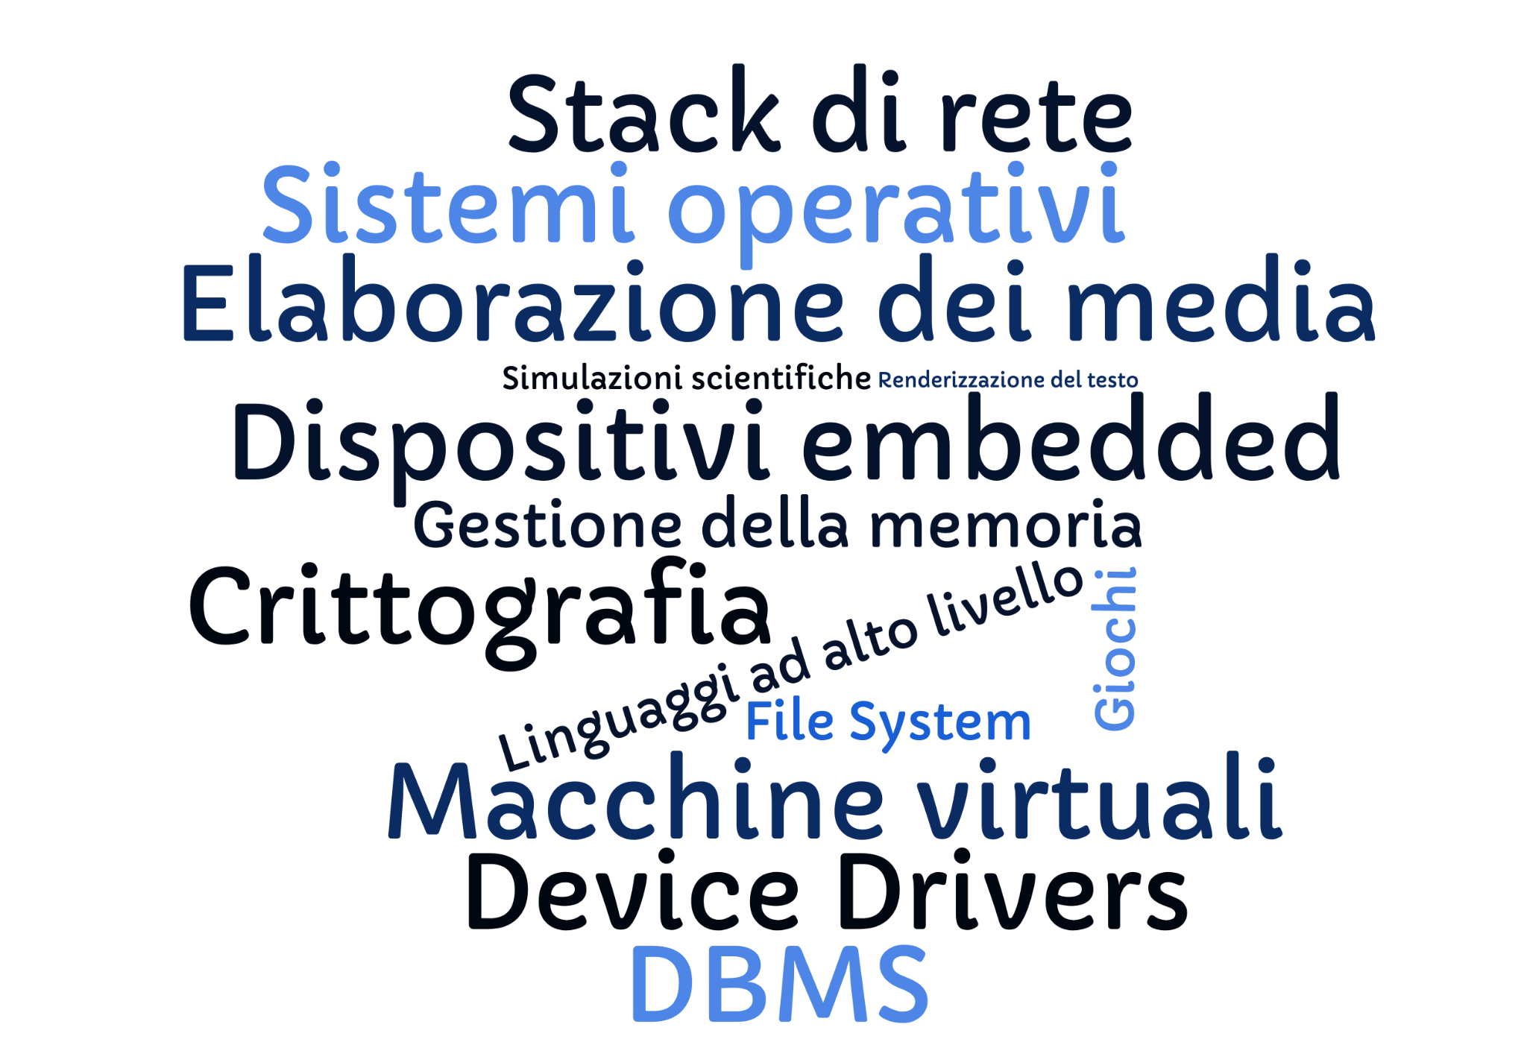
Ambiti della programmazione di sistema

Slide 6
Linguaggi per la programmazione di sistema
Scrivere codice ad alte prestazioni richiede l'uso di un linguaggio che permetta al programmatore di controllare come siano usate le risorse di memoria, processore, I/O, …
Questo esclude, a priori, tutti quei linguaggi che adottano un sistema di gestione automatico della memoria (come Java, JavaScript, Python, C#, Go, …)
Riducendo le opzioni possibili sostanzialmente all'uso di C, C++ e Rust (oltre a Swift, in ambiente Apple)
Rust combina tale livello di controllo con un sistema di tipi alquanto sofisticato, in grado di identificare, in fase di compilazione, un'ampia gamma di errori, dall'uso incorretto dei puntatori alle interferenze tra thread
Garantendo che se un programma riesce ad essere compilato, non contiene comportamenti non definiti (che non vuol dire che funzionerà certamente, ma che avrà un comportamento riproducibile)

Slide 7
Abilità richieste
Coding
Algoritmi (inserimento, ricerca, ordinamento, …)
Strutture dati (stringhe, liste, insiemi, mappe, …)
Lettura e scrittura di file (conversioni di formato, segmentazione del testo, codifica di dati binari, …)
Conoscenza approfondita del linguaggio C
Architetture di elaborazione e elettronica digitale
CPU, memoria, bus di comunicazione, periferiche, interrupt, DMA …
Nozioni di base sui sistemi operativi
Capacità di analisi di un problema e pensiero critico
Definizione e comprensione dei requisiti
Schematizzazione tramite diagrammi (entità/relazioni, sequenze di eventi, gerarchie di vario tipo, …)
Attitudine alla risoluzione dei problemi
Elaborazione e raffinamento dei propri modelli mentali

Slide 8
Abilità da sviluppare
Motivazione
Il corso è impegnativo per la vastità dei concetti che esplora così come per la loro intrinseca complessità
In base alle inclinazioni e sensibilità personali, può anche apparire arido
Può essere opportuno mettere a fuoco molto bene le motivazioni che hanno portato a scegliere il percorso magistrale di Ingegneria Informatica per trovare le energie necessarie ad impegnarsi nello studio, dando ad esso un senso nella prospettiva del proprio progetto di vita professionale
Organizzazione e gestione del tempo
La presenza di due percorsi paralleli richiede un'attenta pianificazione dei propri tempi di studio, per non lasciare indietro qualche concetto che poi diventa molto difficile recuperare
Parallelamente, occorre trovare il giusto ritmo, sapendo concedersi il riposo necessario, per evitare di saturare le proprie capacità mentali

Slide 9
API Programming - Obiettivi attesi
Conoscenza del linguaggio Rust e suo utilizzo per la realizzazione di applicativi di media complessità
Comprensione approfondita dei meccanismi soggiacenti l'esecuzione di un programma nel contesto di un sistema operativo
Comprensione delle problematiche introdotte dalla programmazione concorrente e capacità di realizzare algoritmi in grado di operare correttamente in contesti multi-thread e asincroni
(per chi svolge il progetto) Capacità di lavorare in gruppo, organizzando il lavoro così da coinvolgere tutti e provando a gestire le problematiche connesse, sia sul piano tecnico che su quello umano

